Slide 1
9
TRƯỜNG TIỂU HỌC ÁI MỘ A
Bài giảng điện tử Lớp 3
Luyện tập (tiếp theo)

Slide 2



Slide 3


TRÒ CHƠI: MẶT CƯỜI, MẶT MẾU
  Quay để chọn biểu tượng
Notes:
Thầy cô bấm vào quay chờ 1 chút để nó mặc định chọn mặt cười/mặt mếu.
Sau đó, bấm vào biểu tượng mặt ở bên trái vòng quay để đến câu hỏi
Lưu ý cần tải File câu hỏi về mới dùng được nhé!

Slide 4
8 : 8 = 1
A. ĐÚNG
B. SAI

Slide 5
8 : 1 = 1
A. ĐÚNG
B. SAI

Slide 6
0 x 2 = 0
A. ĐÚNG
B. SAI

Slide 7
2 : 0 = 0
A. ĐÚNG
B. SAI

Slide 8
3 x 0 = 0
A. ĐÚNG
B. SAI

Slide 9
3 : 0 = 0
A. ĐÚNG
B. SAI

Slide 10


Slide 11
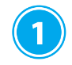
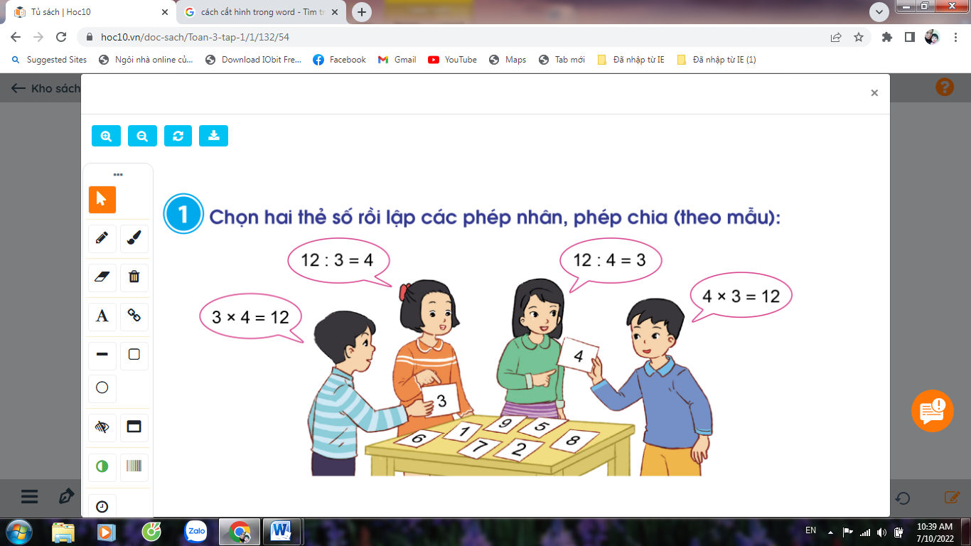
Chọn hai thẻ số rồi lập phép nhân, phép chia (theo mẫu)?
3 x 6 = 18
6 x 3 = 18
18 : 6 = 3
18 : 3 = 6

Slide 12
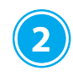
Quan sát bảng chia và thực hiện các hoạt động sau:
 | 1 | 2 | 3 | 4 | 5 | 6 | 7 | 8 | 9 | 10
1 | 1 | 2 | 3 | 4 | 5 | 6 | 7 | 8 | 9 | 10
2 | 2 | 4 | 6 | 8 | 10 | 12 | 14 | 16 | 18 | 20
3 | 3 | 6 | 9 | 12 | 15 | 18 | 21 | 24 | 27 | 30
4 | 4 | 8 | 12 | 16 | 20 | 24 | 28 | 32 | 36 | 40
5 | 5 | 10 | 15 | 20 | 25 | 30 | 35 | 40 | 45 | 50
6 | 6 | 12 | 18 | 24 | 30 | 36 | 42 | 48 | 54 | 60
7 | 7 | 14 | 21 | 28 | 35 | 42 | 49 | 56 | 63 | 70
8 | 8 | 16 | 24 | 32 | 40 | 48 | 56 | 64 | 72 | 80
9 | 9 | 18 | 27 | 36 | 45 | 54 | 63 | 72 | 81 | 90
10 | 10 | 20 | 30 | 40 | 50 | 60 | 70 | 80 | 90 | 100
a) Sử dụng bảng chia (theo hướng dẫn):
Ví dụ: Tìm kết quả của phép chia 12 : 4 = ?
Bước 1: Tìm từ số 4 ở cột 1 theo chiều mũi tên dóng sang phải đến số 12.
Bước 2: Từ số 12 dóng theo chiều mũi tên lên hàng 1 gặp số 3.
Ta có: 12 : 4 = 3.

Slide 13
Quan sát bảng chia và thực hiện các hoạt động sau:
 | 1 | 2 | 3 | 4 | 5 | 6 | 7 | 8 | 9 | 10
1 | 1 | 2 | 3 | 4 | 5 | 6 | 7 | 8 | 9 | 10
2 | 2 | 4 | 6 | 8 | 10 | 12 | 14 | 16 | 18 | 20
3 | 3 | 6 | 9 | 12 | 15 | 18 | 21 | 24 | 27 | 30
4 | 4 | 8 | 12 | 16 | 20 | 24 | 28 | 32 | 36 | 40
5 | 5 | 10 | 15 | 20 | 25 | 30 | 35 | 40 | 45 | 50
6 | 6 | 12 | 18 | 24 | 30 | 36 | 42 | 48 | 54 | 60
7 | 7 | 14 | 21 | 28 | 35 | 42 | 49 | 56 | 63 | 70
8 | 8 | 16 | 24 | 32 | 40 | 48 | 56 | 64 | 72 | 80
9 | 9 | 18 | 27 | 36 | 45 | 54 | 63 | 72 | 81 | 90
10 | 10 | 20 | 30 | 40 | 50 | 60 | 70 | 80 | 90 | 100
a) Sử dụng bảng chia (theo hướng dẫn):
Ví dụ: Tìm kết quả của phép chia 12 : 3 = ?
Bước 1: Tìm từ số 12 ở cột 3 theo chiều mũi tên dóng lên trên đến số 3.
Bước 2: Từ số 12 dóng theo chiều mũi tên sang hàng 1 gặp số 4.
Ta có: 12 : 3 = 4.

Slide 14
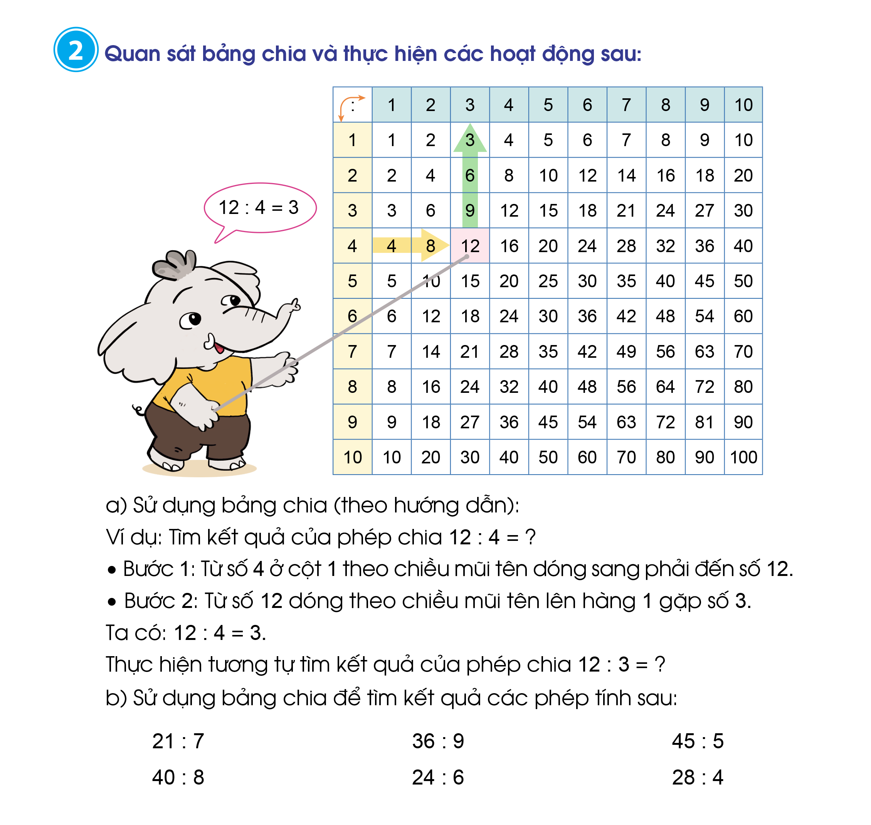
b) Sử dụng bảng chia để tìm kết quả của phép tính sau:
 | 1 | 2 | 3 | 4 | 5 | 6 | 7 | 8 | 9 | 10
1 | 1 | 2 | 3 | 4 | 5 | 6 | 7 | 8 | 9 | 10
2 | 2 | 4 | 6 | 8 | 10 | 12 | 14 | 16 | 18 | 20
3 | 3 | 6 | 9 | 12 | 15 | 18 | 21 | 24 | 27 | 30
4 | 4 | 8 | 12 | 16 | 20 | 24 | 28 | 32 | 36 | 40
5 | 5 | 10 | 15 | 20 | 25 | 30 | 35 | 40 | 45 | 50
6 | 6 | 12 | 18 | 24 | 30 | 36 | 42 | 48 | 54 | 60
7 | 7 | 14 | 21 | 28 | 35 | 42 | 49 | 56 | 63 | 70
8 | 8 | 16 | 24 | 32 | 40 | 48 | 56 | 64 | 72 | 80
9 | 9 | 18 | 27 | 36 | 45 | 54 | 63 | 72 | 81 | 90
10 | 10 | 20 | 30 | 40 | 50 | 60 | 70 | 80 | 90 | 100
= 3
= 4
= 5
= 4
= 9
= 7

Slide 15



Sử dụng bảng chia để kiểm tra kết quả của các phép tính sau, nếu sai thì sửa lại cho đúng:
30 : 6 = 5
18 : 2 = 9
54 : 8 = 6
48 : 8 = 6
27 : 3 = 9
27 : 3 = 7
72 : 9 = 8
32 : 4 = 8
14 : 7 = 7
14 : 7 = 2

Slide 16


Slide 17

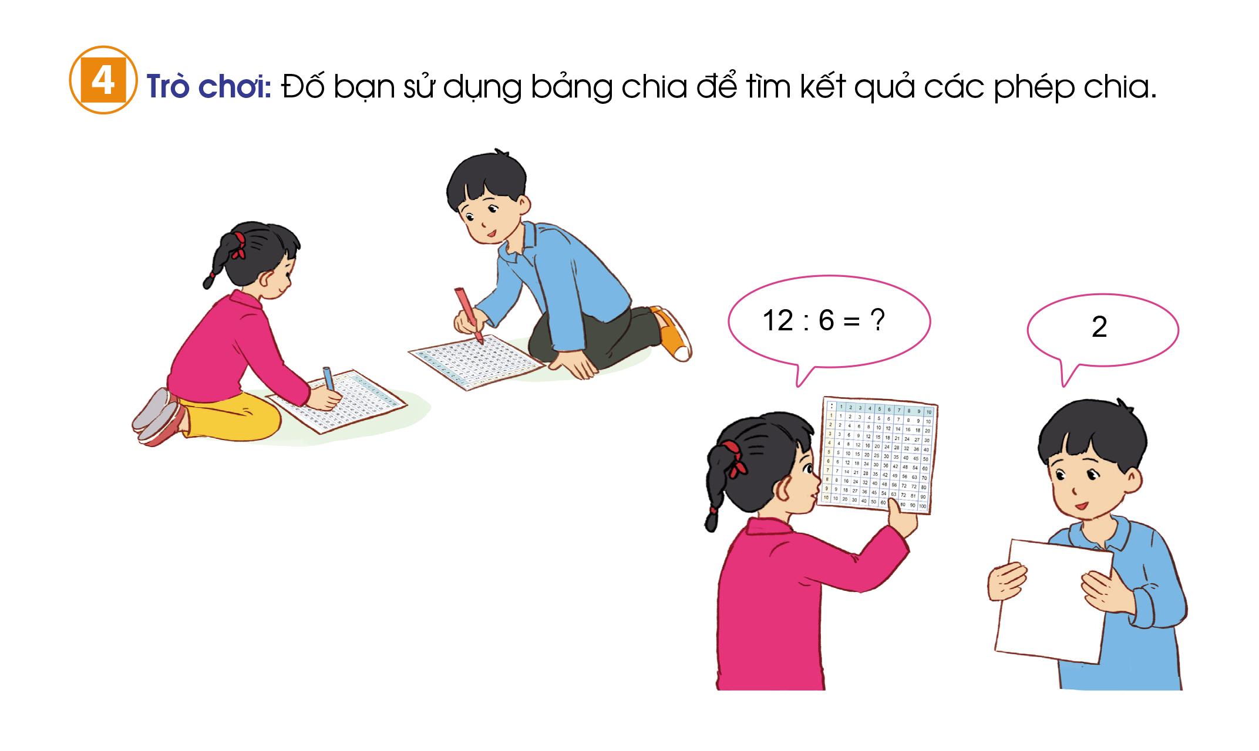
Trò chơi: Đố bạn sử dụng bảng chia để tìm kết quả các phép chia.

Slide 18


Slide 19



